Slide 1
Компьютер в жизни человека
Лобойковская средняя
общеобразовательная школа
Даниловского района

Slide 2
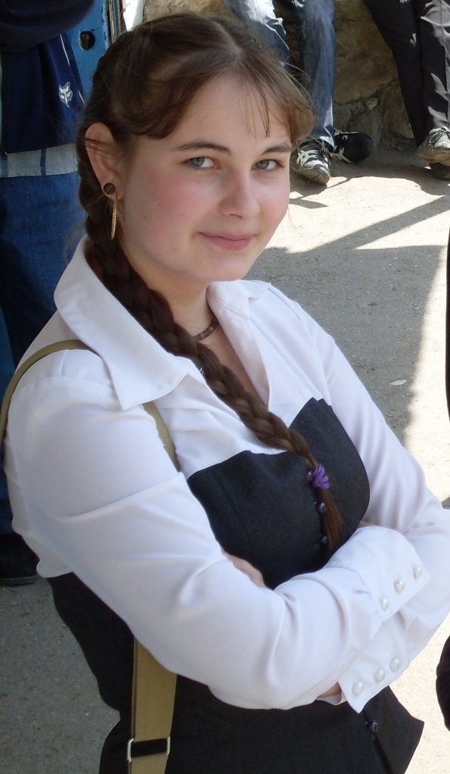
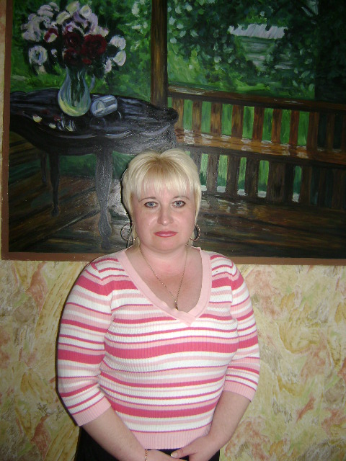
Автор и руководитель проекта
Тауркина Екатерина,
11 класс
Колесникова Светлана Федоровна,
учитель информатики

Slide 3
Информация о проекте:
Данный проект является:
индивидуальным;
социально-значимым;
краткосрочным;
монопредметным;
творческим

Slide 4
Цели проекта:
формирование компетентности в сфере самостоятельной познавательной деятельности;
умение выделять главное и предоставлять в соответствующем виде;
умение определить проблему и наметить пути ее разрешения

Slide 5
Задачи проекта:
рассмотреть историю возникновения компьютера; роль в жизни человека;
выработать навыки поиска информации в различных источниках;
выработка умений излагать найденный материал грамотно и кратко;
способствовать развитию воображения, творческих способностей

Slide 6
Аннотация проекта:
Данный проект позволяет с интересом изучить возможности компьютерных технологий, проявить творчество и фантазию, а так же, привить интерес к предмету информатики.

Slide 7
Актуальность выбранной темы:
В настоящее время компьютер используется во всех сферах деятельности. В связи с этим очень АКТУАЛЬНЫМ является проект « Компьютер в жизни человека», что и обусловило мой выбор темы.

Slide 8


«КОМПЬЮТЕР» - устройство для вычислений

Slide 9
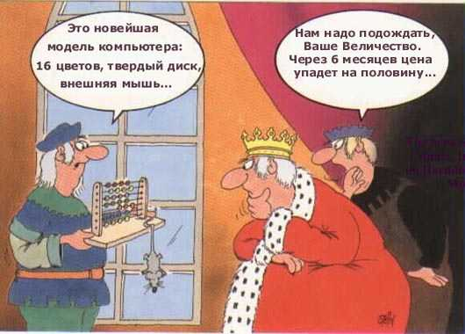

Slide 10
Домеханический
период

Slide 11

Простейшее
«устройство»

Slide 12

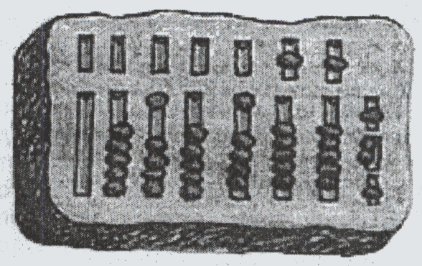
Бирка

Slide 13
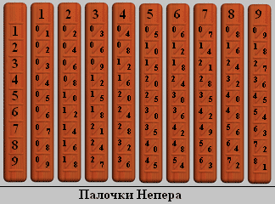

Slide 14
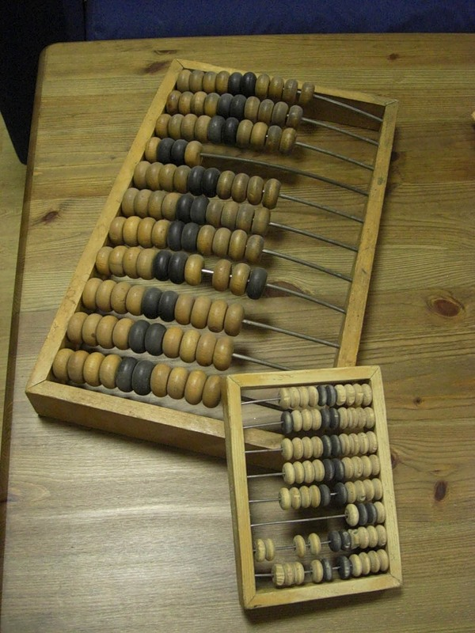
Современный
представитель
абака

Slide 15
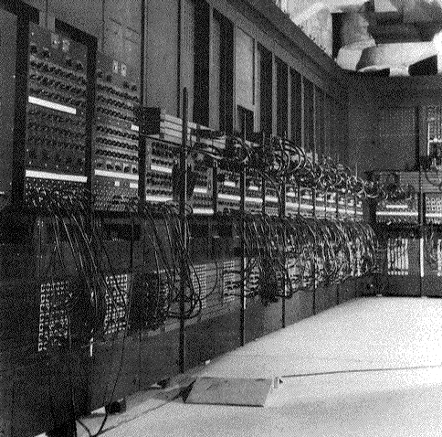

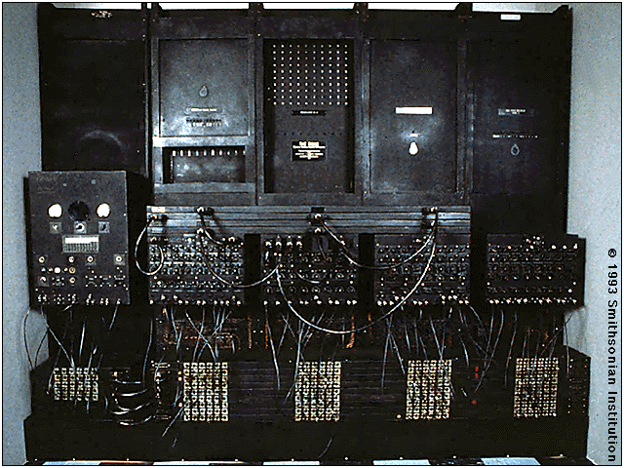
ЭНИАК

Slide 16
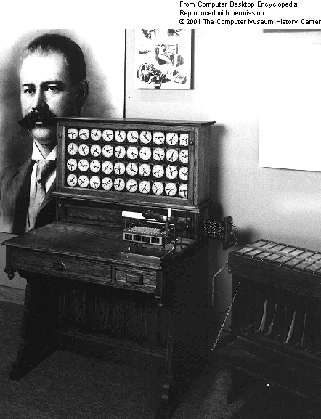
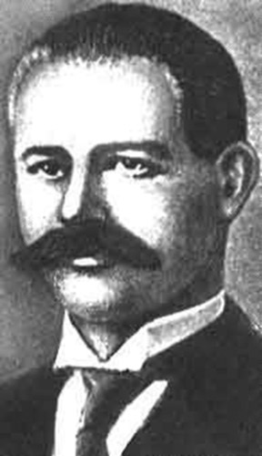
Холлерит

Slide 17
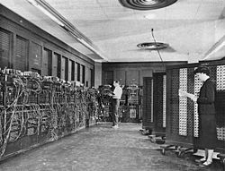
ЭВМ

Slide 18
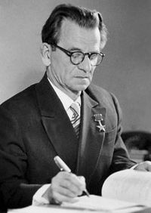
Лебедев

Slide 19
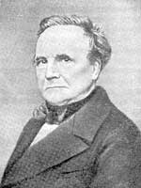
Беббедж

Slide 20
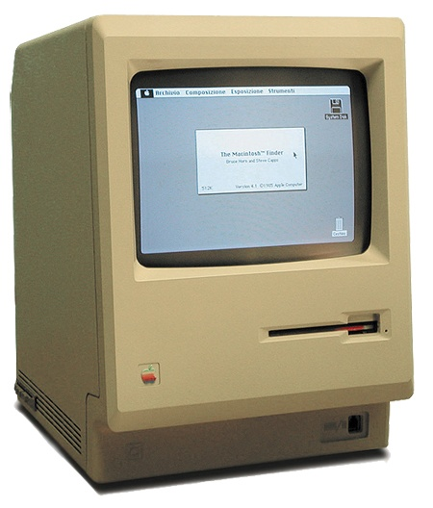
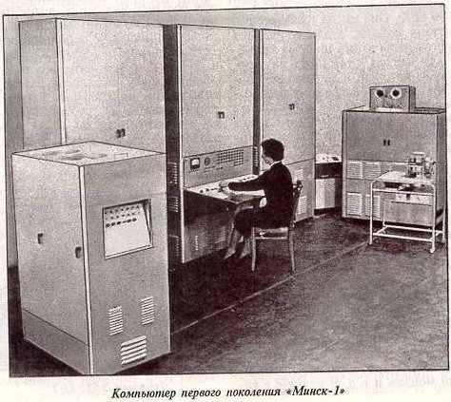
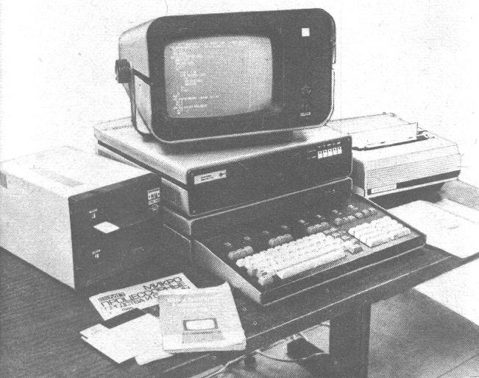
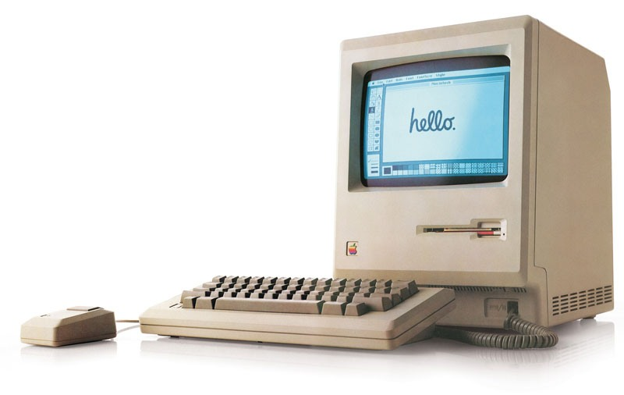
Первые ПК

Slide 21
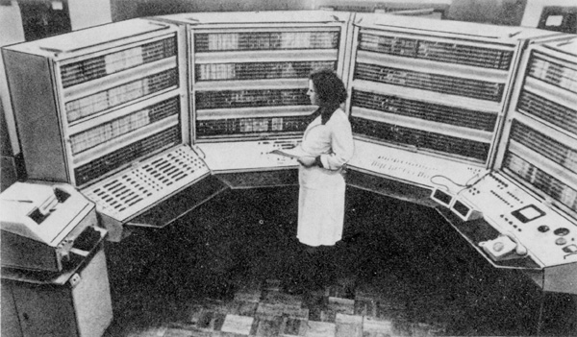


Slide 22
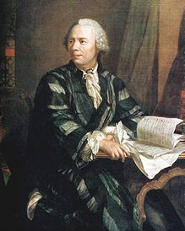
Л. Эйлер

Slide 23
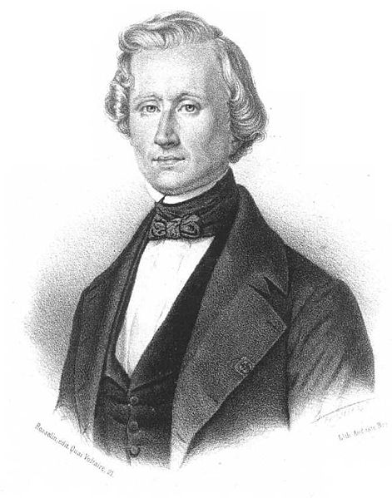
У. Леверье

Slide 24
Современные
компьютеры

Slide 25
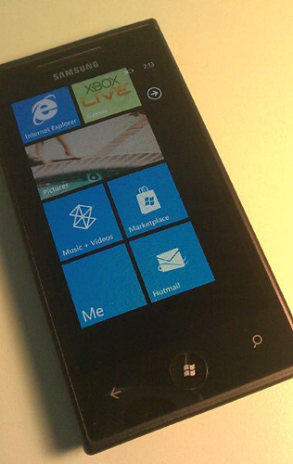
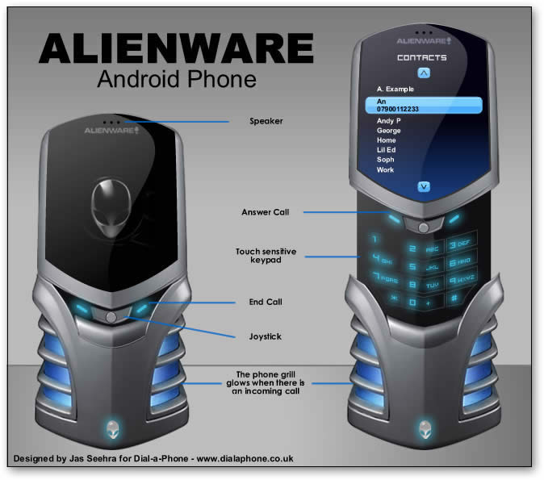

Slide 26
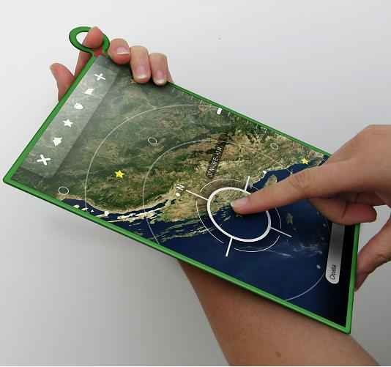
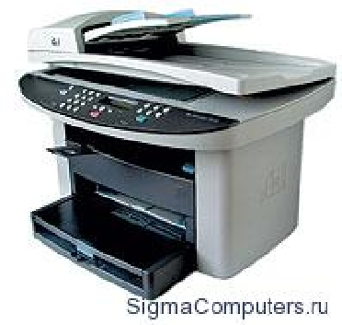
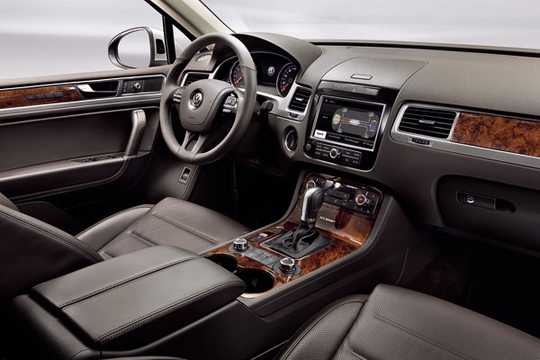

Slide 27
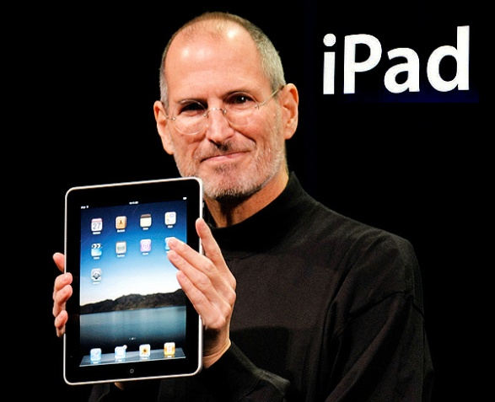
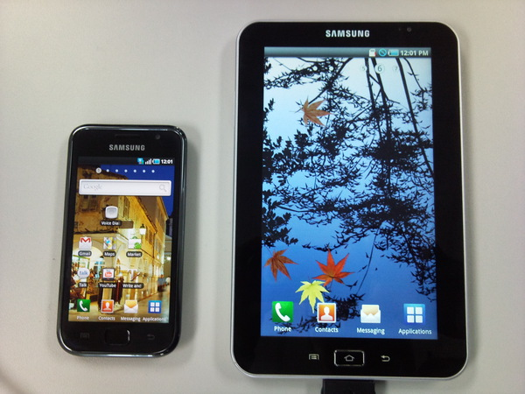

Slide 28
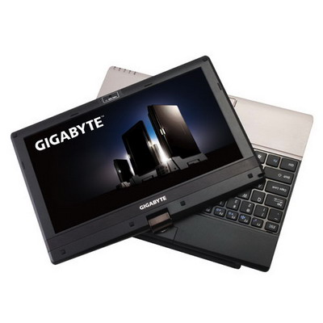
Долгожданная новинка

Slide 29
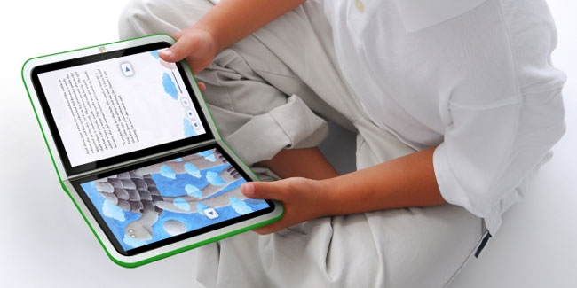

Slide 30
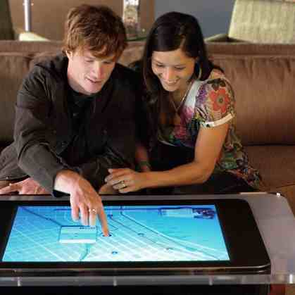

Slide 31


Slide 32


Slide 33


Slide 34
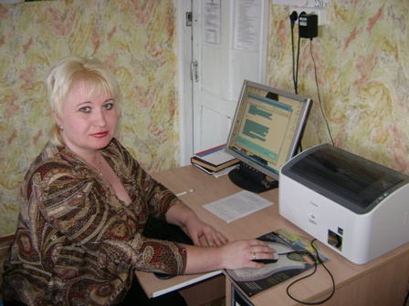
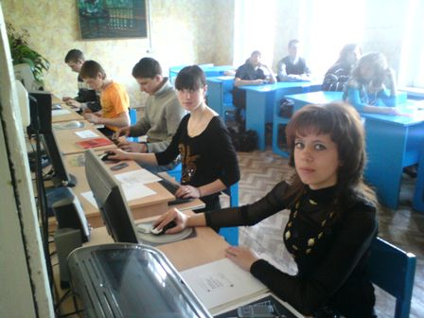
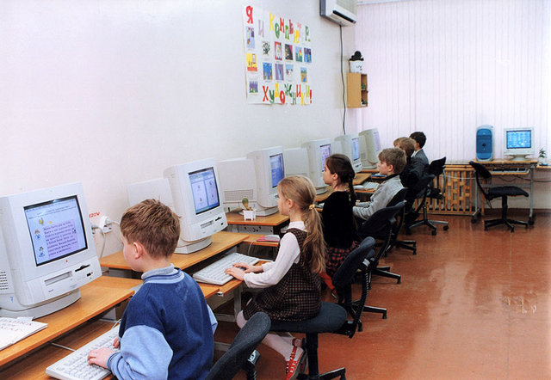
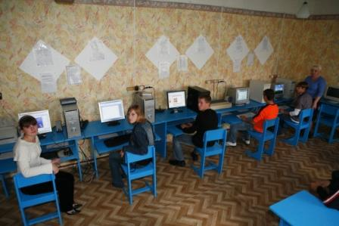
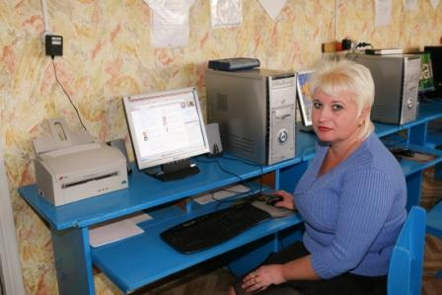

Slide 35

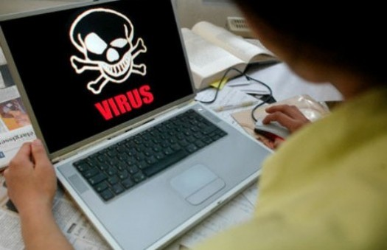
Безработица – это
болезнь…
Как использовать ПК
в искоренении безработицы?

Slide 36




Slide 37

Спасибо за внимание!

